Slide 1
自我介紹

Slide 2
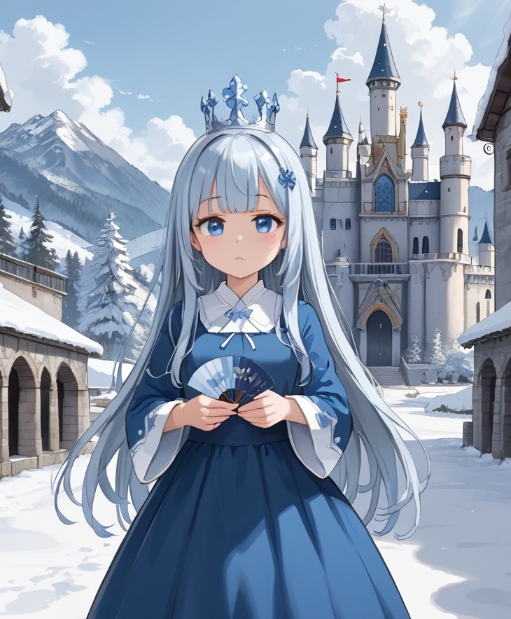
目標
Milli
Notes:
嗨大家好！我是Milli，一個200歲的冬天精靈，來自北方的雪國！我從小就對人類世界非常好奇，特別是那些在冰上旋轉的花式滑冰選手，因為他們彷彿也是精靈一樣！

Slide 3
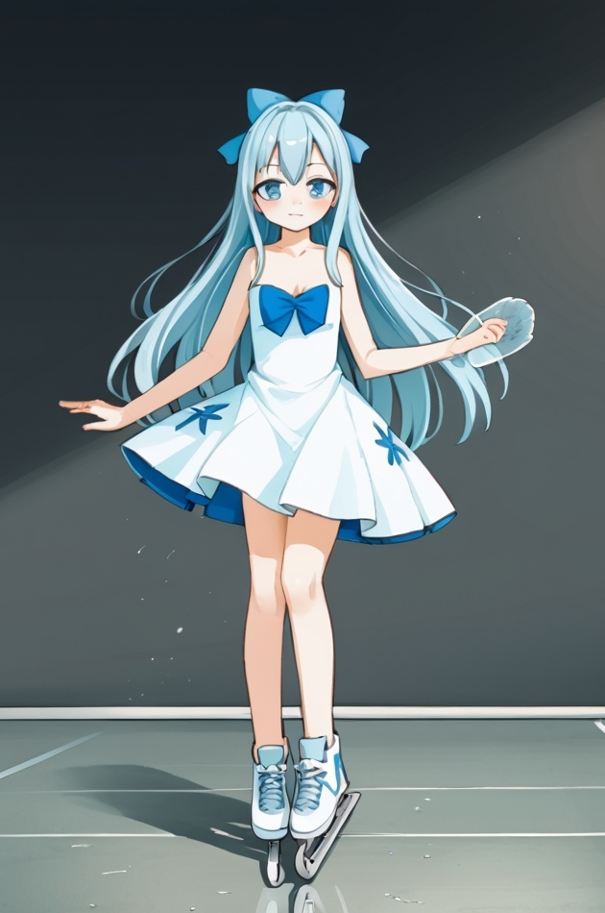
目標
Notes:
所以，我偷偷溜進了人類世界，目標就是——成為滑冰場中的明日之星！

Slide 4
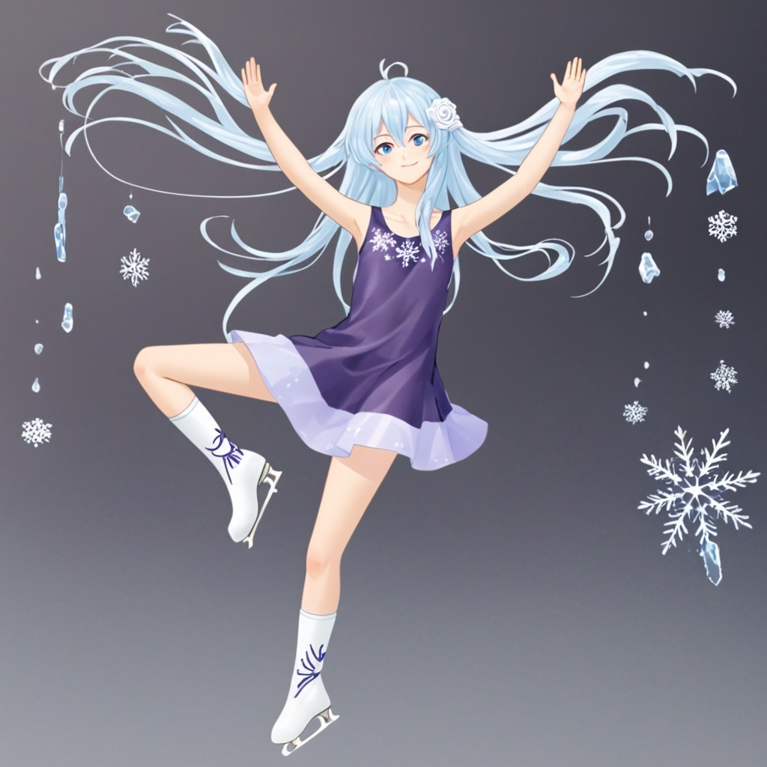
阻礙
Notes:
小小的問題是，我有點兒「特殊」——偶爾會不小心冒出一點雪花或耳朵，被人類看見會麻煩的！而且身為精靈，我的步伐輕得像雪花，人類教練常抱怨我跳得太「飄」了，……哎呀，人類的規則真多 。
a half-body portrait of a main character who appears to be a 15-year-old girl. gentle smile, light blue hair, blue eyes, hair flows down to her chest. flat chest, Fan Qi
On both sides of the top of her head, she wears two white rose hair accessories with delicate, ice skating, snowflake on hands, practicing

Slide 5
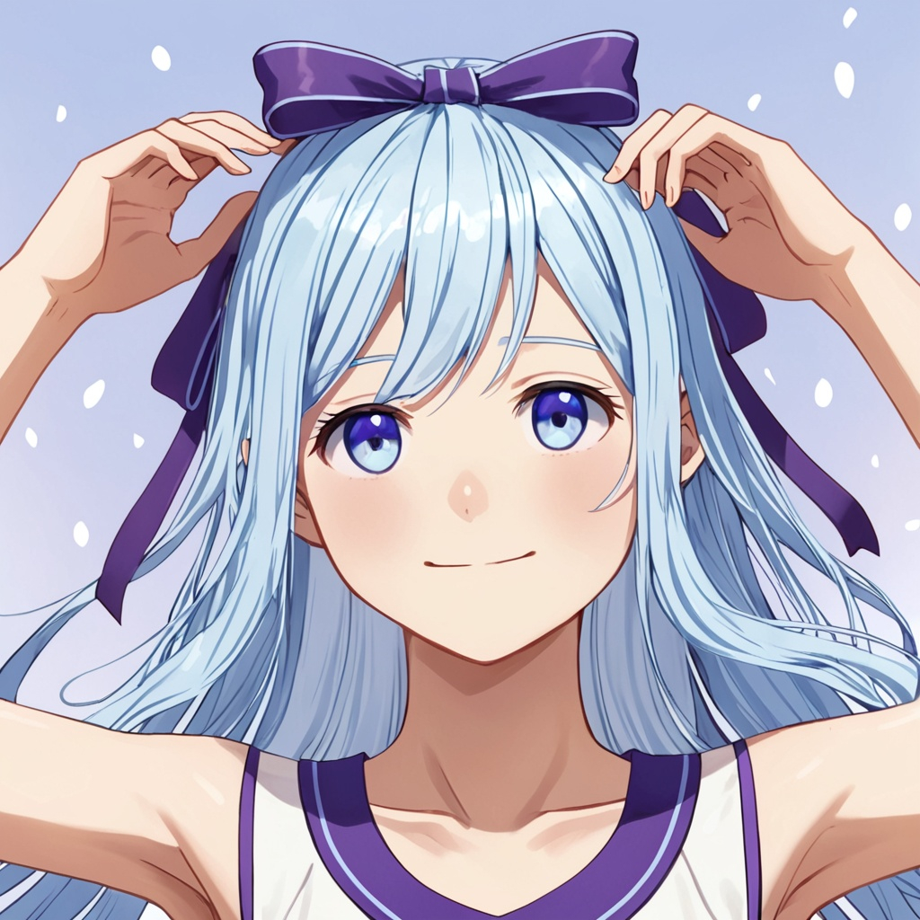
努力
Notes:
所以，我決心好好地學！白天在人類滑冰場上模仿她們的動作，晚上回到雪地裡偷偷練習。別以為我只會弄出雪來，這些高難度跳躍我也能掌握得很好！我也還在學怎麼和人類打交道，怎麼開玩笑不被懷疑，嘿嘿。

Slide 6
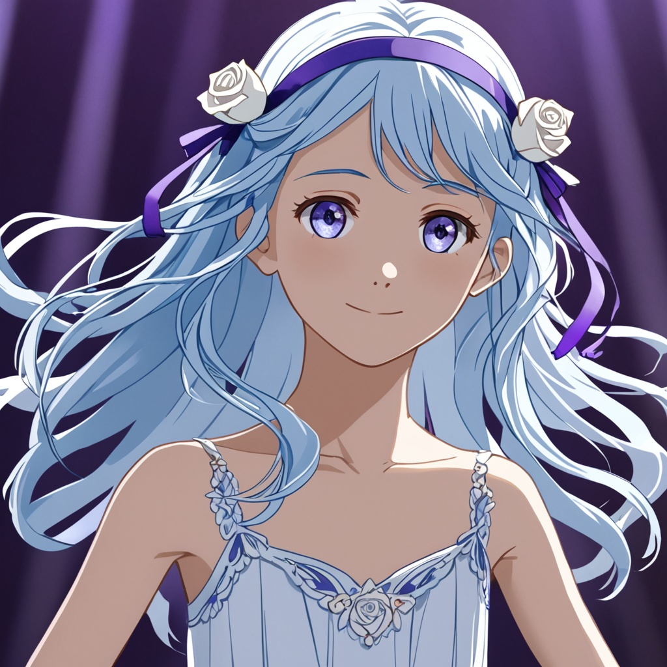
結果
Notes:
終於，我漸漸贏得了大家的關注！人類觀眾總愛叫我「雪花精靈」，以為這是我的暱稱，其實他們猜對一半了——誰叫我真的有魔法呢？

Slide 7
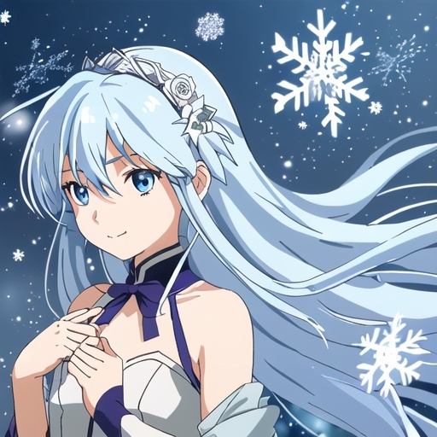
意外
Notes:
不過有次比賽，一場大雪竟然提前來了！我一激動就不小心「幫」了它一把，讓整場比賽變成了一場雪中舞會。觀眾們似乎開始懷疑起我是不是真的「雪中精靈」。

Slide 8
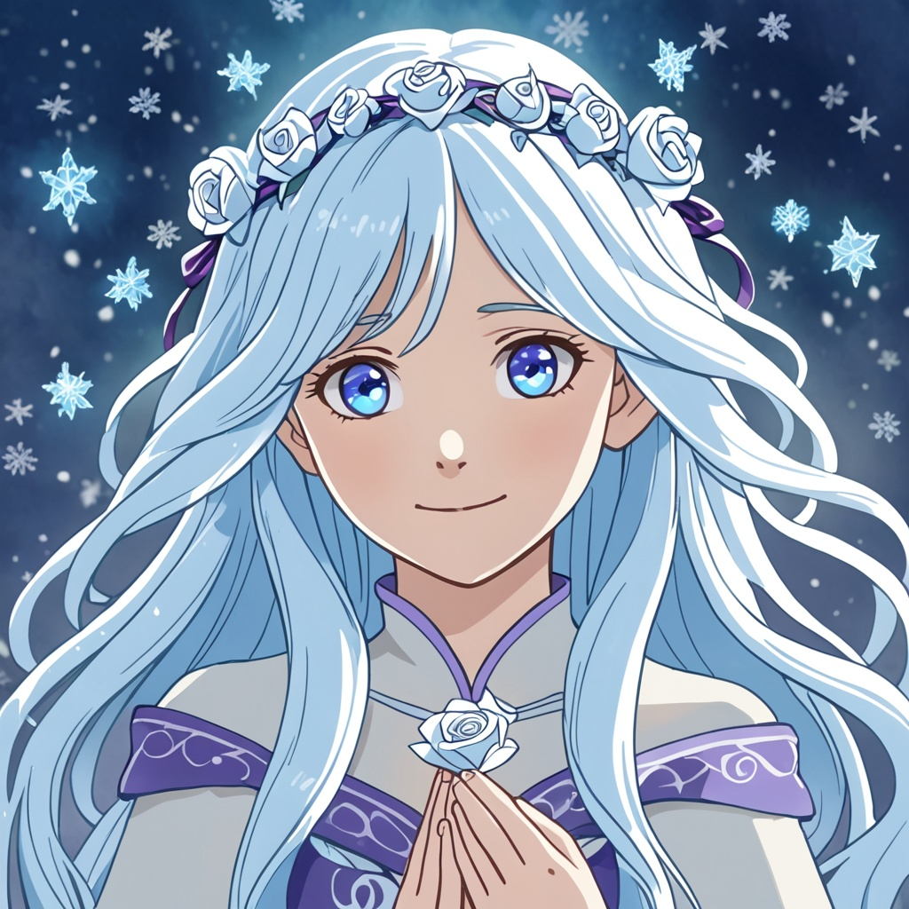
轉彎
Notes:
為了保持神秘，我決定繼續演下去，但偷偷消除觀眾對大雪的記憶，讓大家彷彿做了場美夢
a half-body portrait of a main character who appears to be a 15-year-old girl. cast a spell, gentle smile, light blue hair, blue eyes, hair flows down to her chest. flat chest
On both sides of the top of her head, she wears two white rose hair accessories with delicate, deep purple ribbons hanging underneath. snow magic

Slide 9
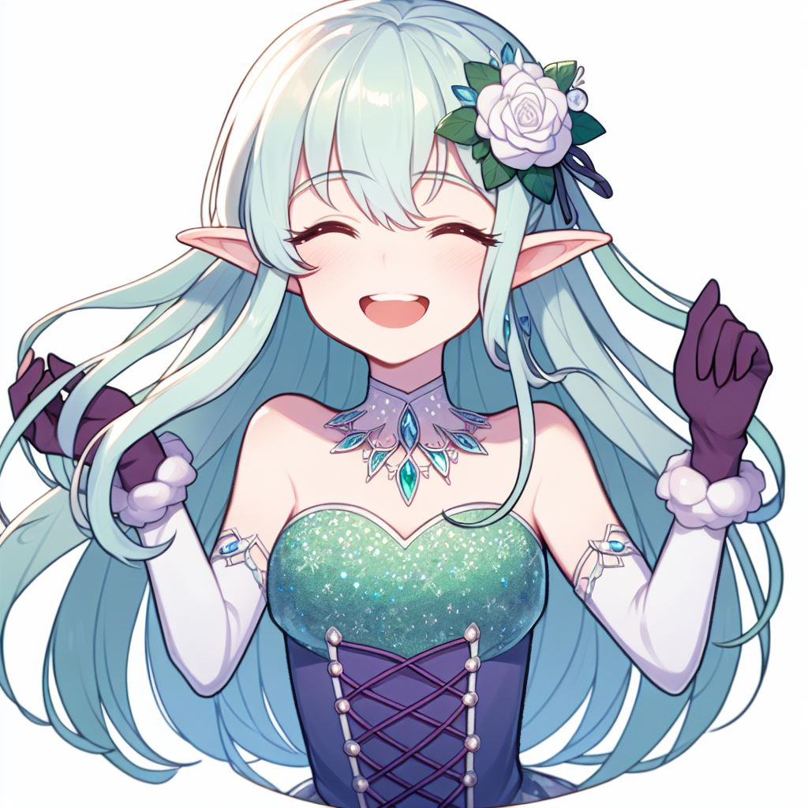
結局
Notes:
所以，我會繼續在人類的滑冰場上飛舞，偷偷帶著一點神秘的雪花！說不定，哪天我會向大家坦白我是來自雪國的精靈，那時候……我的傳奇就真的開始啦！謝謝大家！

